Slide 1
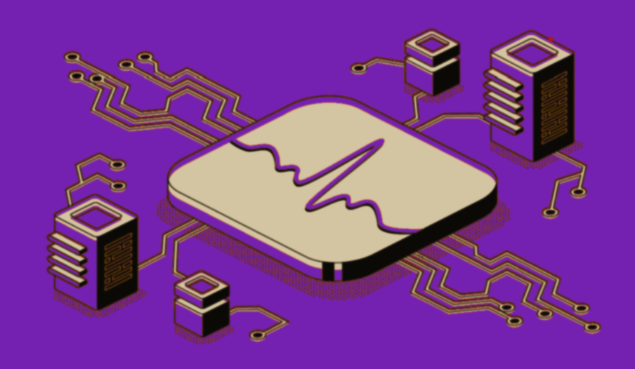
ECG Biométrique en utilisant un réseau de neurones profond
Réalisé par
-Mellouk Zineb
-Abbassen Lyes

Slide 2
CONTENU
Généralités
Architecture des réseaux de neurones
État de l’art
Résultats
Traitement de l’information
Conclusion

Slide 3
INTRODUCTION
Avec la croissance fulgurante du domaine d’authentification, la demande d’identification d’individus via des technologies avancées en matière de sécurité s’est accentuée.
Pendant que les méthodes traditionnelles tels les mots de passe sont facilement accessibles, les exposant ainsi au vol ou à la perte, l’Électro-CardioGamme quant à lui possède le potentiel d’être utilisé comme une signature physiologique pour les systèmes biométriques en raison de son unicité.
01

Slide 4
Biométrie
La biométrie regroupe l'ensemble des techniques informatiques permettant de reconnaître automatiquement un individu à partir de ses caractéristiques physiques et biologiques (comme la reconnaissance d'iris), voire comportementales (comme la signature), et ceci dans le but d'accorder l'accès à un appareil ou à des informations.
02

Slide 5
Modalité biométrique
Pour qu'un attribut physiologique ou comportemental soit utilisé en biométrie, il doit satisfaire quatre critères :
Universel
Distinctif
Permanent
Collectable
03

Slide 6
Système biométrique
On qualifie de système biométrique tout système qui a pour objectif d'effectuer une tâche biométrique.
Il possède trois modes opératoires
04

Slide 7
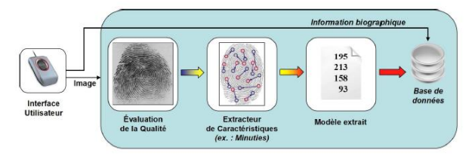
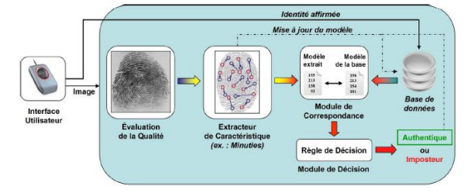
Le mode Enrôlement
c’est l'étape pendant laquelle un utilisateur est enregistré dans le système pour la première fois et où une ou plusieurs modalités biométriques sont capturées et enregistrées dans une base de données
Le mode authentification ou vérification :
L'utilisateur affirme son identité et le système vérifie si cette affirmation est valide ou non.
Un système biométrique opérant en mode vérification répond à la question " Suis-je bien M.X ? "
05

Slide 8
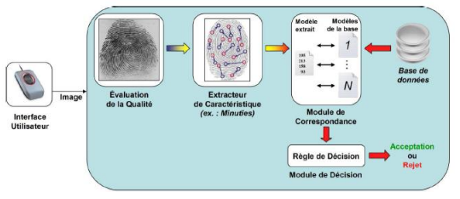
Le mode identification : L'utilisateur ne dévoile pas explicitement son identité. Cependant il affirme implicitement qu'il est déjà enrôlé par le système. Ainsi, l'échantillon biométrique de l'individu est comparé avec les modèles de toutes les personnes de la base de données. On parle alors de correspondance 1:N. La sortie du système biométrique est constituée par l'identité de la personne dont le modèle possède le degré de similitude le plus élevé avec l'échantillon biométrique présenté en entrée. Typiquement, si la plus grande similarité entre l'échantillon et tous les modèles est inférieure à un seuil de sécurité minimum fixé, la personne est rejetée, ce qui implique que l'utilisateur n'était pas une des personnes enrôlées par le système. Dans le cas contraire, la personne est acceptée.
Un système biométrique opérant en mode identification répond à la question " Suis-je bien connu du système ? "
06

Slide 9
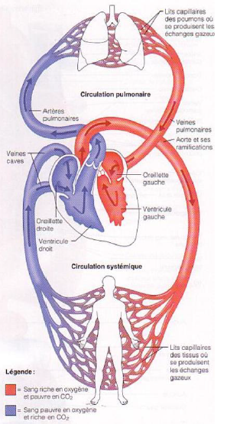
Trajet sanguin
07

Slide 10
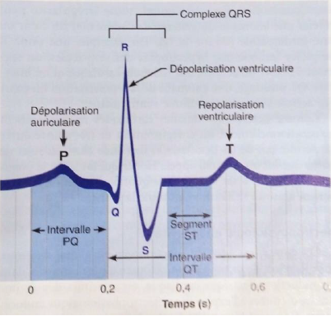
ÉlectroCardioGramme
L’onde P : elle correspond à la dépolarisation des oreillettes par le noeud sinusal, et où ces dernières se contractent.
Le complexe QRS : il correspond à la dépolarisation ventriculaire.
L’onde T : elle correspond à la repolarisation ventriculaire.
08

Slide 11
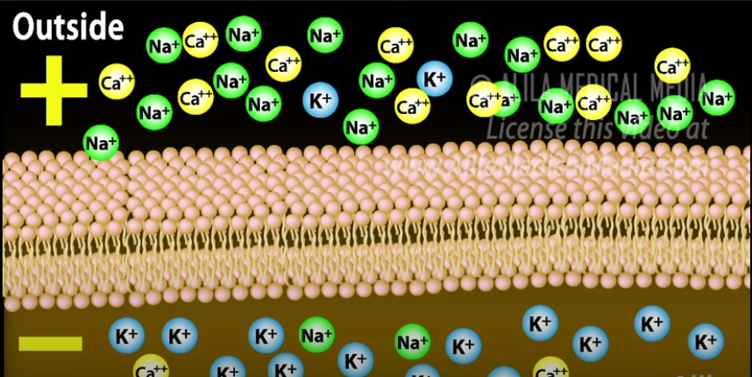
Initialement une cellule cardiaque est polarisée ( positivement de l'extérieur et négativement de l'intérieur )
09

Slide 12
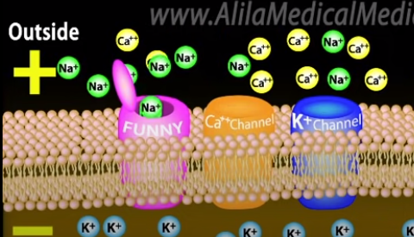
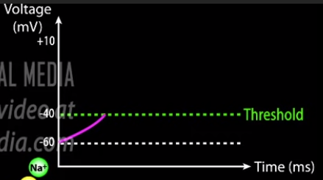
ÉlectroCardioGramme
10

Slide 13
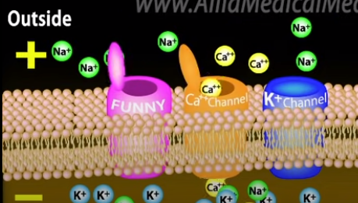
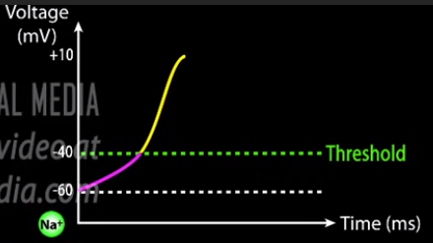
ÉlectroCardioGramme
11

Slide 14
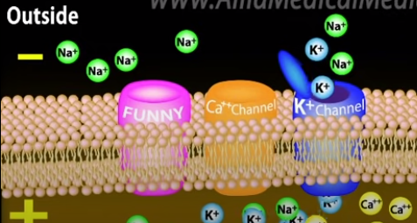
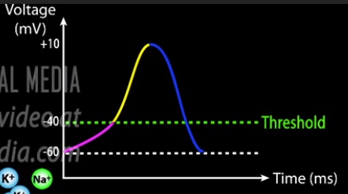
ÉlectroCardioGramme
12

Slide 15

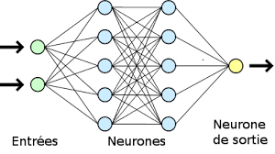
Deep learning, sous-catégorie du Machine learning
Le deep learning est une technique de machine learning, qui lui est un ensemble de techniques donnant la capacité aux machines d’apprendre automatiquement un ensemble de règles à partir de données, contrairement à la programmation traditionnelles qui elle consiste en l’exécution de règles prédéterminées.
Cette technique du machine learning repose sur le modèle des réseaux neurones : des dizaines de couches de neurones empilées les unes après les autres d'où le nom de réseau profond
13

Slide 16
Phase d'apprentissage
Apprentissage supervisé :
Apprentissage non-supervisé :
C'est le processus de construire un modèle général à partir de données
les données fournies sont étiquetées
les données fournies ne sont pas étiquetées
14

Slide 17
Phase de prédiction
Le but est de prédire l'attribut cible d’une nouvelle donnée
15

Slide 18
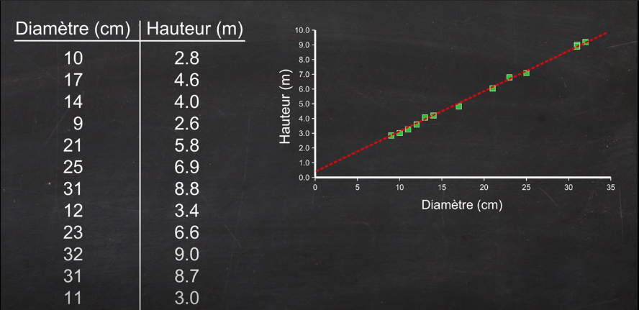
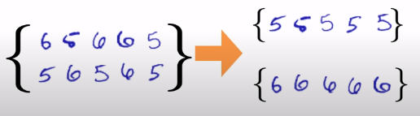
16

Slide 19
Deep learning
L'ensemble d'entraînement : avec lequel on fixe nos paramètres ( les poids & les biais ),
L'ensemble de validation : avec lequel on fixe nos hyperparamètres (le nombre d'itérations, le taux d'apprentissage, ...etc)
L'ensemble de test,
17

Slide 20
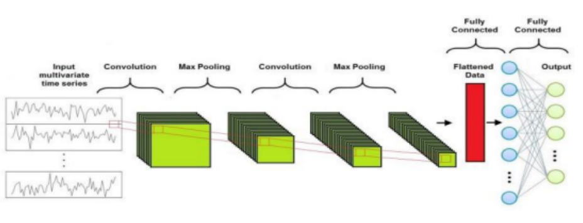
Réseaux de neurones convolutifs CNN
Couche convolutive (Convolutional Layer)
filtres (des matrices de taille fixe) qui sont appliquées à une sous-matrice de la carte des caractéristiques en entrée pour donner en sortie la somme du produit
Deux paramètres importants qui doivent être choisis pour la couche convolutive sont le stride et le Padding.
18

Slide 21
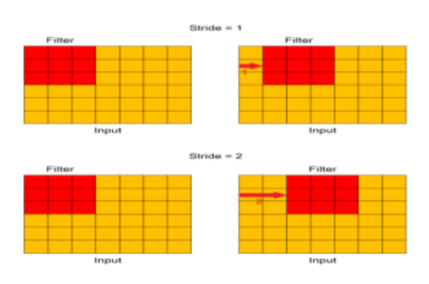
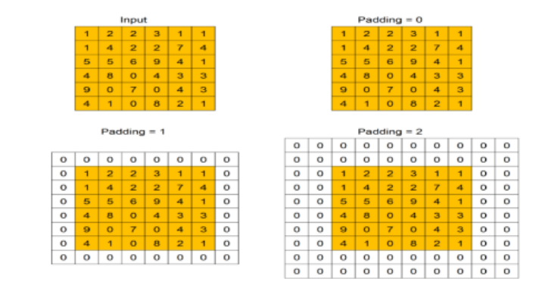
Stride
Il contrôle la façon dont le filtre s’articule autour d’une carte des caractéristiques en entrée
Padding
indique le nombre de colonnes et de lignes supplémentaires à ajouter en entour d’une carte des caractéristiques en entrée, avant d’appliquer un filtre de convolution.
19

Slide 22
Couche de mise en commun (Pooling Layer)
une réduction de dimension des cartes de caractéristiques, en préservant autant d’informations que possible.
Il existe deux types de pooling : - Max Pooling and Average Pooling Max Pooling fonctionne également comme un suppresseur de bruit
Couche entièrement connectée (Fully-Connected Layer FCL)
Apprendre des combinaisons non linéaires des caractéristiques de haut niveau représentées par la sortie de la couche convolutive et de la couche de mise en commun
20

Slide 23

L’idée d’utiliser l’ECG comme modalité biométrique a été introduite pour la toute première fois en 1977 dans un rapport militaire de l’armée américaine, mais elle a été mise de côté faute d’acquisition de qualité
Cette déclaration fut confirmée en 1999 par deux scientifiques Hoekema & Van Oosterom qui ont étudié l’intervariabilité de l’ECG
Deux ans plus tard, un groupe de scientifiques Biel, Pettersson, Philipson & Wide ont appliqué des méthodes d’analyse sur l’ECG notamment l’analyse discriminante linéaire qui consiste à prédire l’appartenance d’un individu à une classe prédéfinie à partir de ses caractéristiques mesurées
Certains chercheurs ( Adrian & Chan ) se sont intéressés en 2008 à l’utilisation d’électrodes métalliques sèches ( sans gel ) afin d’assurer un confort chez certains sujets durant l’acquisition.
21

Slide 24
D’autres ( Pinto & Cardoso ) ont acquis en 2017 les signaux via des électrodes embarquées dans un volant.
En 2017 également, trois chercheurs Ferdinando, Seppänen & Alasaarela ont découvert une corrélation entre la précision et 2 paramètres du spectrogramme à savoir le pourcentage de recouvrement et la largeur de la fenêtre.
L’année suivante, le Philosophy Doctor J-M Carvalho a appliqué une méthode de compression du nom de " Compression relative normalisée " réalisant ainsi une meilleure performance que les méthodes précédentes,
22

Slide 25
Les méthodes de classification ECG basées sur CNN
X. Xu et H. Liu(2020)
T. Mahmud, S. A. Fattah and M. Saquib (2020)
un schéma de bout en
bout robuste pour détecter et classer automatiquement l’arythmie à partir
du signal ECG débruité,
02
ils ont formé un réseau neuronal convolutif
pour identifier les patients présentant un dysfonction ventriculaire
proposent une méthode de clas-
sification des battements cardiaques ECG basée sur CNN
03
01
Atia 2019
23

Slide 26
TRAITEMENT DE L’INFORMATION
Source de données:
Pour évaluer les performances dans les conditions réalistes avec un nombre pertinent d’utilisateurs et un temps de record optimale avec continuité
MIT-BIH Physionet
Axé sur la détection d’arythmie (47 personnes)
Évaluer l’exactitude de l’authentification biométrique
ECG-ID Physionet
étudier l’authentification basée sur l’ECG
90 personnes avaient leurs signaux ECG qu’on a enre-
gistrés pendant 20 secondes
24

Slide 27
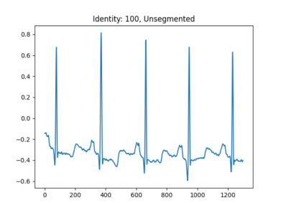
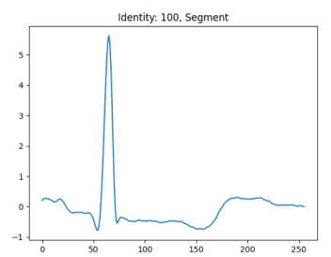
Segmentation ECG
Aucun filtre appliqué
différentes méthodes d’acquisition de signaux produisaient
différents niveaux de bruit et je ne pouvais pas y accéder suffisamment.
Segmentation du pic R à l'aide de
Algorithme de Christov (QRS)
l’algorithme christov démontre une plus grande robustesse, QRS et les performances de détection des battements
25

Slide 28
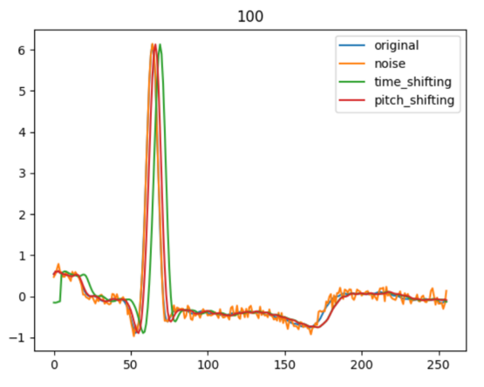
Augmentation de données
Ajout de bruit
À l’échantillon en raison de sa distribution. Les bruits gaussiens sont des échantillons aléatoires distribués à intervalles réguliers avec une moyenne de 0 et un écart type de 1
PITCH_Shifting
déplacer le signal dans le domaine d’amplitude autour de l’axe des x tout en influençant le moins possible le domaine temporel.
Time Shifting
décaler le signal dans le domaine temporel autour
de l’axe y tout en influençant le moins possible l’axe des abscisses.
26

Slide 29
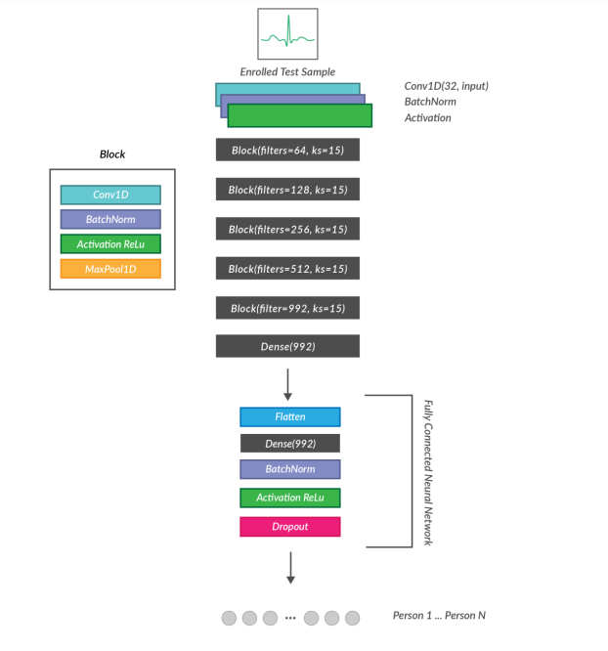
Architecture de réseau de nouerons
le CNN est alimenté avec un ECG temporel 1D signaux, chacun de longueur 256. Le réseau a une taille de lot de 64 et un taux d’apprentissage de 0,00001 et utilisé l’optimiseur Adam avec décroissance..
27

Slide 30
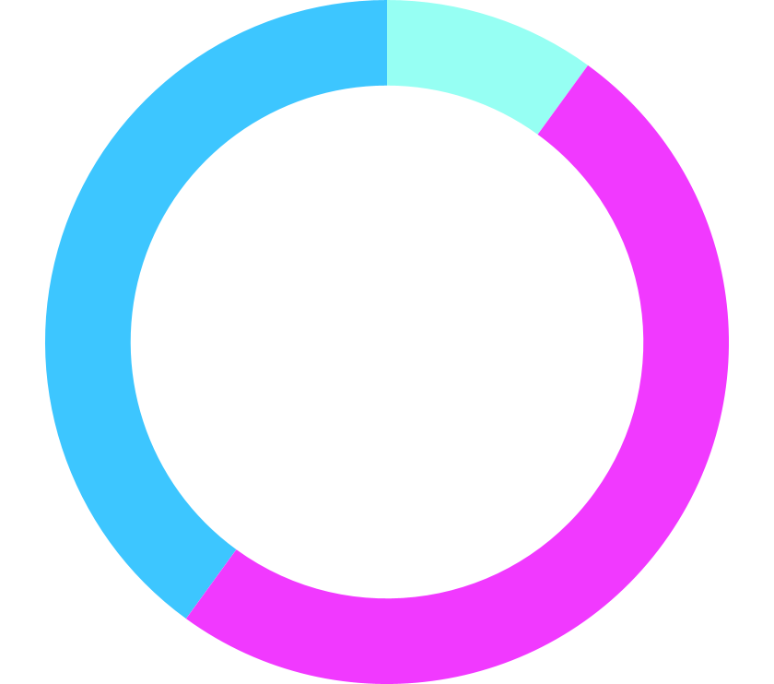
Resultats
28

Slide 31
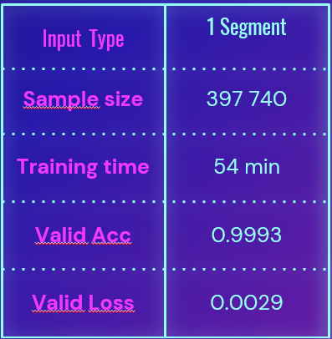
Après de nombreuses expériences, seules les données de 39 candidats du MIT-BIH ont été utilisées en raison de la structure du réseau complexe, les données d’ECG-ID ne produisent pas des résultats substantiels.
29

Slide 32
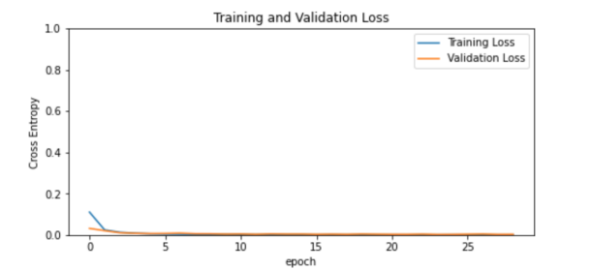
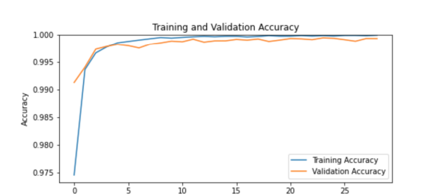
Le modèle CNN a atteint un score de précision de 99,93% et une perte de validation de 0,32% Le modèle CNN a une marge de seuil de 99%, ce qui signifie que les données de test sélectionnées de taille 47729, 47459 segments sont correctement classées avec une précision >= 99%, et 270 segments ont un score de précision <= 99%
30

Slide 33
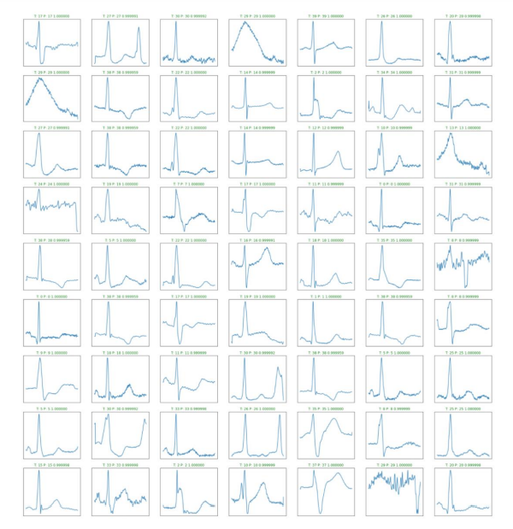
Échantillons de test prédits du modèle CNN
31

Slide 34
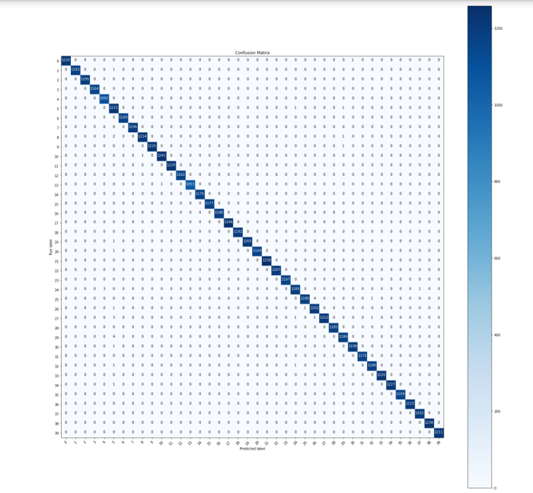
La matrice de confusion est affichée qui correspond à la précision
32

Slide 35
CONCLUSION
33

